Slide 1
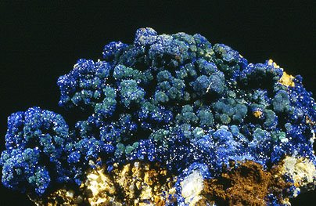
MINERALES DE COBRE

Slide 2
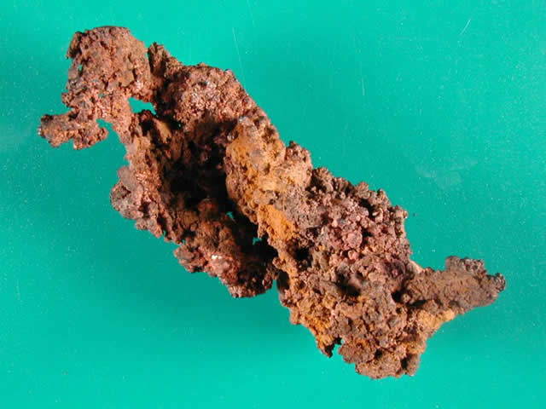
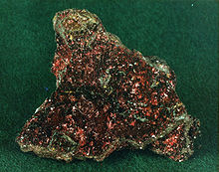
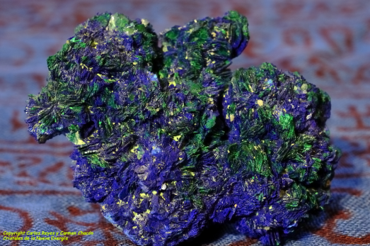
Cobre
Metal de color rojizo
Maleable y dúctil
Es muy buen conductor de calor y de electricidad
No es fácil encontrarlo en su estado nativo
Es uno de los metales industriales de mayor aplicación
Sus minerales más comunes son la Cu2O (cuprita) y la
Cu3 CO3 (OH)2 (malaquita).

Slide 3
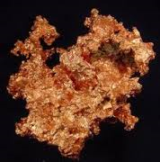
formula química
Cu

Slide 4
industrias
Industria automotriz
La industria de la construcción es uno de los principales consumidores de cobre, utilizado para el cableado de edificaciones, tuberías de agua y de gas, sistemas térmicos, techumbres
Industria eléctrica

Slide 5
Productos y usos
Es el segundo metal industrial en importancia.
Si principal aplicación es en la aplicación de conductores.
Su principal empleo en la actualidad está relacionado con la electrónica y la electricidad, por su excelente conductividad de la electricidad y del calor.
Ocupa un lugar destacado en la fabricación de tuberías y monedas.
Elaboración de alambiques y productos de artesanía.

Slide 6
cables y líneas de alta tensión exteriores como en el cableado eléctrico en interiores, cables de lámparas maquinaria eléctrica en general: generadores, motores, reguladores, equipos de señalización, aparatos electromagnéticos y sistemas de comunicaciones.
En un tiempo era frecuente reforzar con cobre la quilla de los barcos de madera para proteger el casco ante posibles colisiones.
Molinos de viento y en los paneles solares

Slide 7
PRODUCTOS COMERCIALES
En el mercado del cobre se distingue:
•El cobre electrolítico, con 99,93%, de Cu, que se emplea en electricidad en forma de flejes, alambres, barras o cintas.
•El cobre normal, de 99,25 %, muy empleado en la fabricación de latones.
•Cobre de 96 a 97 %, empleado para la fabricación de aleaciones ordinarias.

Slide 8
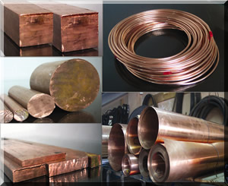
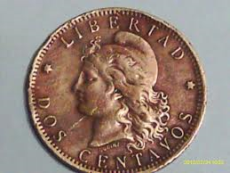
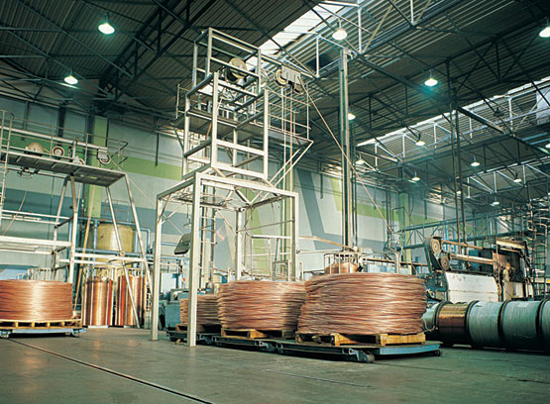
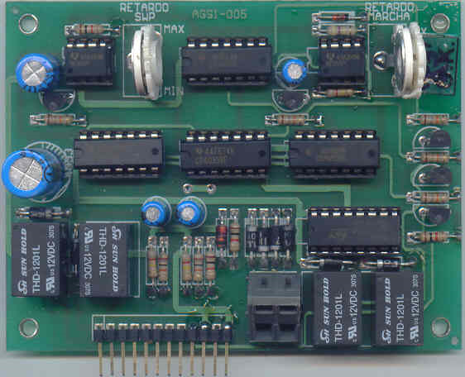
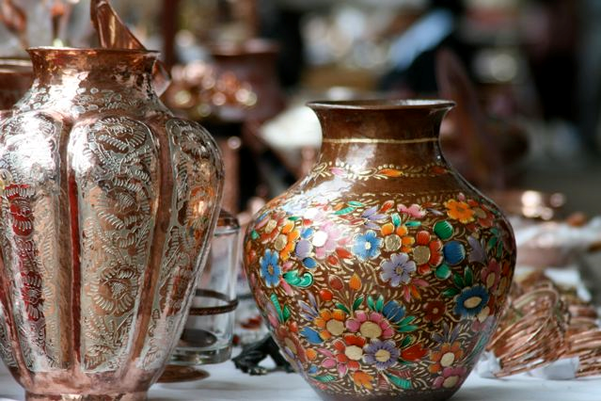

Slide 9
Contribución al desarrollo de un país
El cobre tiene una importancia y relevancia única dentro de un país, ya que permite obtener una gran cantidad de ingresos que pueden ser utilizados en gastos de beneficencia para el desarrollo optimo del país, sean estos educación, salud, construcción, etc.
También podemos ver que el cobre permite que un país empiece
con vías de desarrollo. Ya que el dinero que el país recibe optimiza la inversión en tecnologías, lo que nos acerca mas a un futuro de innovaciones y adelantos.
Un gran ejemplo es chile que posee la tasa de exportación mas grande del mundo.

Slide 10
Bibliografía
Vallejo/Trejo/Martínez,(1994),Química tercer grado, México,D.F., Publicaciones cultura.
León R. Cueva M., (1996),descubre el mundo de la química 2,méxico D.F., Prentice-Hall Hispanoamericana.
Dominguez, R, (19937), Curso elemental de química,México D.F.,Porrua, S.A
Alex B.()¿Cómo se extrae el mineral del cobre?,3-septiembre-201310:54pm., http://enowenespand.com
El rincon del vago, en salamanca, (1998), Industrial:cobre,06-septiembre-2013 11:05 pm., http://hotmail.rincondelvago.com

